Slide 1

РАЗВИТИЕ
КООПЕРАЦИИ
В РОССИИ
Дмитрий Иванович ВАЛИГУРСКИЙ
Доктор экономических наук,
профессор Российского университета кооперации

Slide 2
Численность кооперативных формирований в Российской Федерации по состоянию на 2023 г., ед.
Виды кооперативов | Всего | Из них (кол-во): |  |  | Уд. вес кооперативов, % | Из них (%):
 |  | действующие | в состоянии ликвидации или банкротства | недействующие |  | действующие | в состоянии ликвидации или банкротства | недействующие
ВСЕГО | 184015 | 155559 | 1974 | 26432 | 100,0 | 100,0 | 100,0 | 100,0
в т.ч.
Гаражные и гаражно-строительные кооперативы | 52090 | 41632 | 526 | 9932 | 28,2 | 26,3 | 26,6 | 37,6
Жилищные, жилищно-строительные и накопительные кооперативы | 22403 | 14249 | 759 | 7395 | 12,0 | 9,1 | 38,4 | 27,9
Кредитные потребительские кооперативы, вкл. граждан | 5201 | 880 | 448 | 3873 | 2,8 | 0,5 | 22,7 | 14,6
Потребительские общества | 7866 | 3500 | 162 | 4204 | 4,2 | 2,2 | 8,2 | 15,8
Потребительские общества Центросоюза | 1902 | 1902 | — | — | 1,5 | 1,5 | — | —
Сельскохозяйственные потребительские кооперативы | 6277 | 6095 | 62 | 120 | 3,4 | 3,9 | 3,2 | 0,5
Садоводческие, огороднические или дачные потребительские кооперативы | 1776 | 801 | 17 | 958 | 0,9 | 0,5 | 0,7 | 3,6
Садово-некоммерческие товарищества собственников недвижимости | 74000 | 74000 | — | — | 40,2 | 47,5 | — | —
Садово-некоммерческие товарищества собственников недвижимости Московской области | 12500 | 12500 | — | — | 6,8 | 8,0 | — | —

Slide 3


Slide 4
Как сохранить деревню (составлен автором)
Как сохранить деревню
Повысить престижность сельского труда
Сформировать новых собственников земли из жителей городов
Создать новые рабочие места
Осуществлять закупку и переработку сельхоз сырья
Развивать кооперацию через формирование «Центрального потребительского цифрового кооператива»
Сформировать новую инфраструктуру деревни «Национальный проект развития сельских территорий»
Развивать сферу услуг (финансовых, медицинских, страховых, туристических
и т.п.)
Усилить роль культуры и в частности кинематографии в пропаганде сельского образа жизни

Slide 5


Slide 6
Гипотеза развития сельских территорий до 2040 года
МОЛОДОЙ АГРАРИЙ – СОБСТВЕННИК ЗЕМЛИ ИЛИ БИЗНЕСА
Свободные земли
Свободные деньги
Кооперативная поддержка (кредитование, производство, логистика, заготовка)
Обеспечение оборудованием и техникой
Заготовка с/х продукции кооперативам
Возврат кредита (мясом, молоком, зерном и т.д.)
УЧАСТНИКИ
СЕЛЬСКОХОЗЯЙСТВЕННЫЕ ПРЕДПРИЯТИЯ НА МЕСТАХ
Агрохолдинги
КФХ
ЛПХ
ИП
Роагролизинг
Россельхозбанк
Местная власть в деревне
ЦЕНТРАЛЬНЫЙ ЦИФРОВОЙ ПОТРЕБИТЕЛЬСКИЙ КООПЕРАТИВ
ЦЕЛЬ:
ДОЛГОСРОЧНАЯ ПРОГРАММА ОСВОЕНИЯ СЕЛЬСКИХ ТЕРРИТОРИЙ ДО 2040 ГОДА

Slide 7


Slide 8
Трудности кооперативов в начале XXI века в России
Объективные и субъективные причины медленного развития
кооперации в России в начале XXI века
Отсутствие единой экономической и социальной политики в области кооперации
Разнонаправленная деятельности институтов государственной власти по отношению к кооперации
Формирование при Правительстве РФ единого агентства по развитию кооперации и малых форм хозяйствования
Отсутствие первоначального капитала и высокая стоимость финансовых ресурсов
Недостаточная информационная поддержка о значимости кооперативов в обществе
Психологическая неготовность к самостоятельному кооперированию и налаживанию партнёрских отношений
Государственная поддержка кооперации носит косвенный характер в развитии социальной сферы и создании новых рабочих мест
Низкий уровень производительности труда и высокая себестоимость производства сельхозпродукции
Кооперативы не являются участниками биржевой торговли
Несправедливая конкуренция кооперативов с холдингами и торговыми сетями
Нехватка квалифицированных кадров и неразвитость кооперативного образования
Слабая материально-техническая база кооперативов, неразвитость заготовительной сети, логистики
Нет единого
кооперативно-образовательного центра
Цифровизация
и модернизация кооперативных предприятий

Slide 9
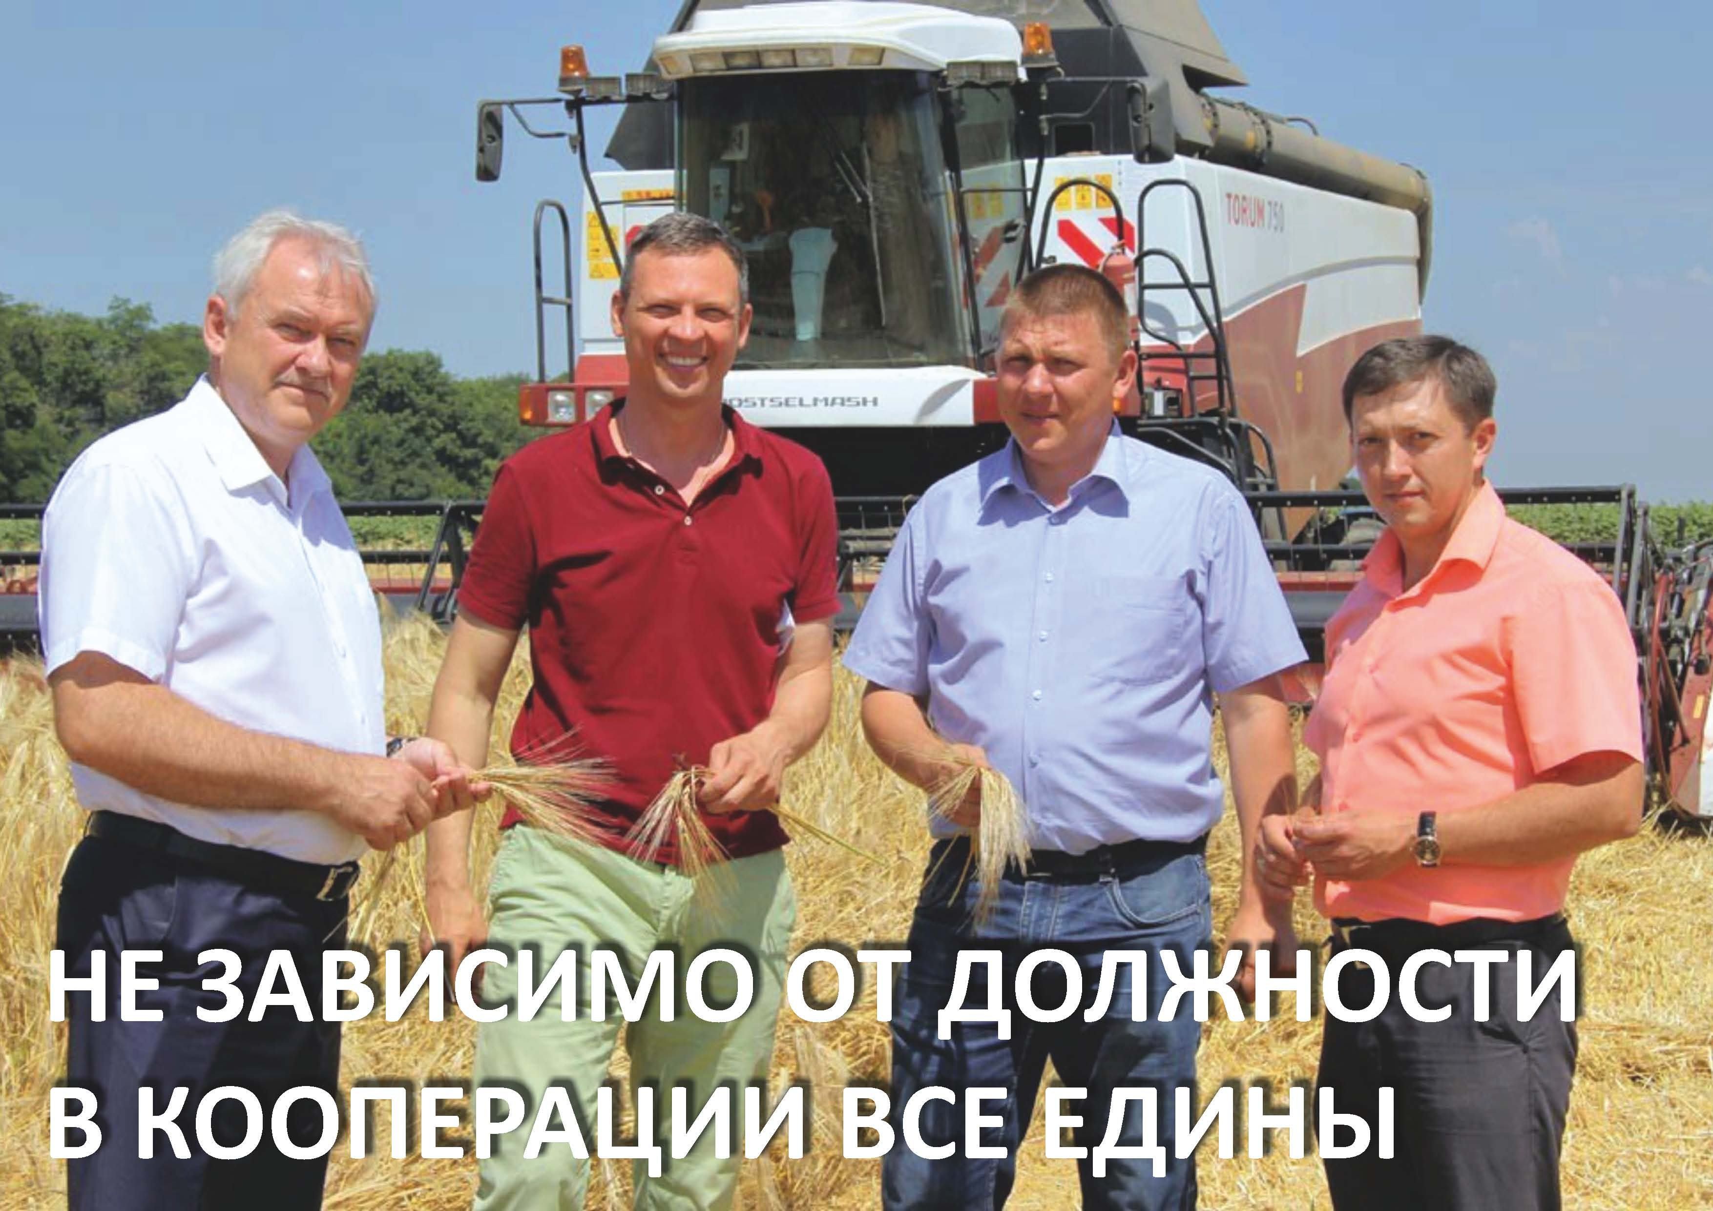

Slide 10
Основные причины недоверия к кооперативам в России (составлен автором)
Недоверие к кооперативам в России
Историческое прошлое
Кооперативы
в 90-х годах
ХХ века были приватизированны и превратились в частный капита (ТОО)
Недооценка государством роли кооперации
Недоверие между людьми в самом обществе
Расслоение общества
на десятки социальных групп
Отсутствует объективная нормативно-правовая база

Slide 11


Slide 12
Почему следует стать участником кооператива (составлен автором)
Почему я должен идти в кооператив?
В кооперативе есть | В кооперативе нет
Кооперативная деятельность | Богатых
Кооперативная ответственность и дисциплина | Бедных
Кооперативная поддержка | Не работающих
Кооперативное предпринимательство | Неграмотных
Кооперативная культура и образование, воспитание | Ленивых
КАЧЕСТВО ЖИЗНИ ПАЙЩИКА

Slide 13


Slide 14
Организационно-экономический механизм государственно-кооперативного партнерства
ГОСУДАРСТВЕННО-КООПЕРАТИВНОЕ ПАРТНЕРСТВО
Направления развития: Обеспечение инфраструктуры (техническое оснащение; финансово-налоговая поддержка); Обеспечение устойчивого развития сельских территорий; Обеспечение контроля завоза и поставки импортной продукции; Развитие информационно-консультационной системы при реализации государством аграрной политики; Обеспечение доступности кредитов и страхования для сельхозтоваропроизводителей; Регулирование налогооблагаемой базы (налогообложение); Развитие и обеспечение производства.
Прямая поддержка: Субсидирование процентных кредитных ставок; Субсидии на затраты кооперативов капитального характера; Субсидии на материально-технические ресурсы кооперативов; Субсидии на техническое оснащение кооперативов; Субсидии на компенсацию части затрат на сельскохозяйственное страхование кооперативов; Финансирование подготовки и переподготовки кадров для кооперации; Прочие. | Косвенная поддержка: Льготное налогообложение кооперативов; Льготное кредитование кооперативов; Сельскохозяйственное страхование кооперативов; Агролизинг; Государственные гарантии при получении кредитов и их кооперативами; Организация системы центров компетенций; Закупки продовольствия для государственных нужд, внутренняя продовольственная помощь; Прочие.
Методы господдержки: Предоставление субсидий и субвенций; Поддержка при кредитовании и страховании; Государственные закупочные и товарные интервенции для регулирования рынка. | Опосредованная поддержка: Финансирование целевых программ, связанных с повышением уровня жизни сельского населения; – Поддержка развития альтернативных каналов реализации продукции; Финансирование науки и образования; Реализация программ подготовки и закрепления молодых специалистов на селе; Участие в деятельности Национальных союзов производителей; Прочие.
Инструменты развития: Институты государства по развитию сельских территорий; Рыночные (регулирование цен на продукцию); Законодательные.

Slide 15


Slide 16
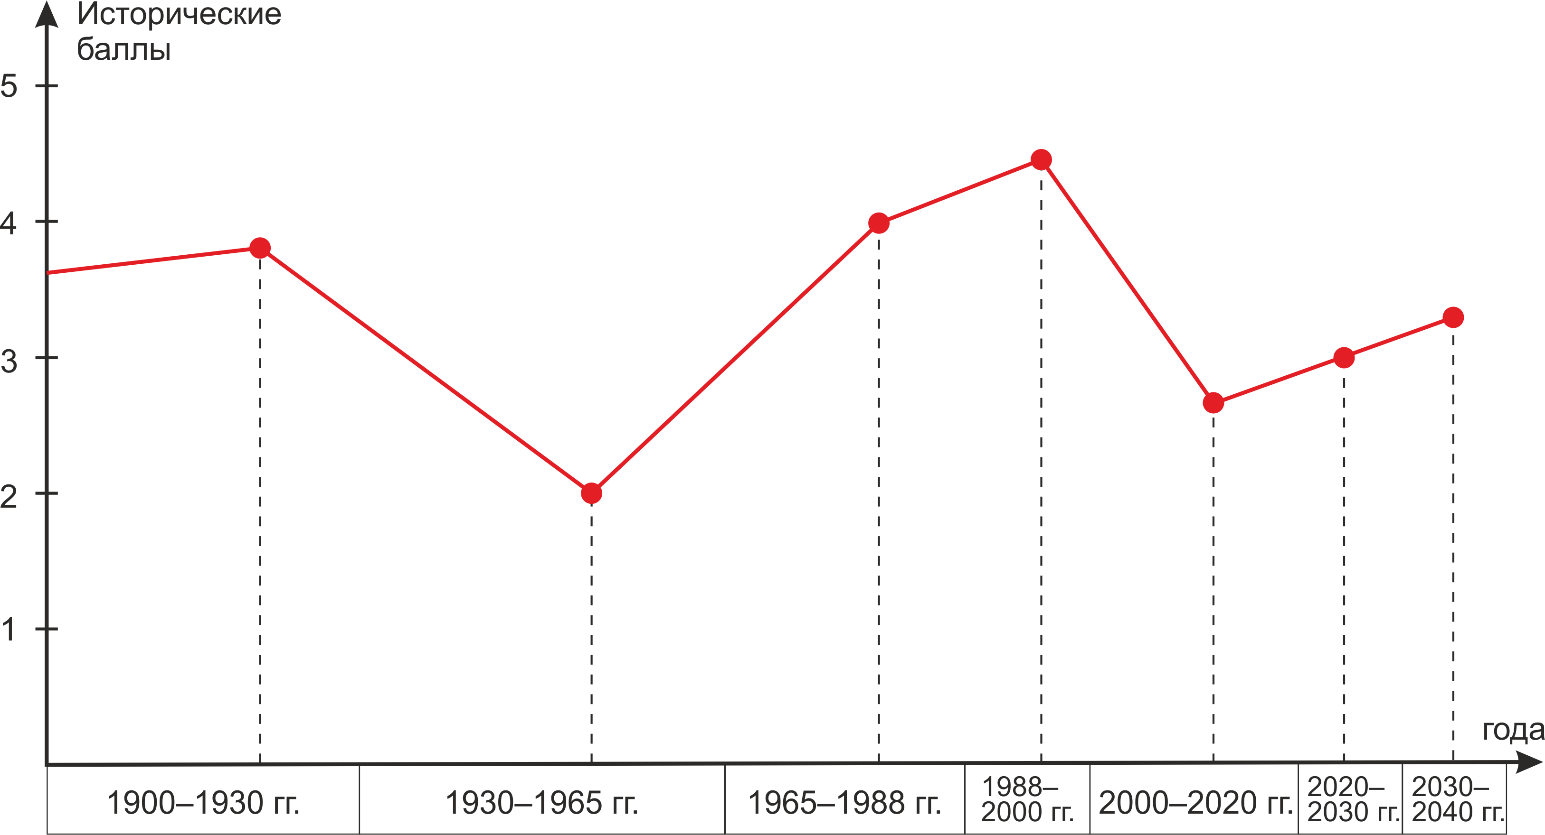
Этапы развития кооперации в России с 1900 года и прогноз до 2040 года

Slide 17


Slide 18

НАШЕ ОБЩЕСТВО ЖИВЕТ В МИРЕ РАЗНЫХ ПОТРЯСЕНИЙ.
ВСЕХ ИНТЕРЕСУЕТ, ЧТО БУДЕТ ЗАВТРА.
СТАРОЕ СОХРАНИМ – НОВОЕ ПОСТРОИМ, КАК ПРОГРЕССИВНЫЙ ЦИФРОВОЙ КОНСЕРВАТИЗМ.
УМЕНИЕ ПРАВИЛЬНО ПОНИМАТЬ НАШУ ИСТОРИЮ, СОХРАНИТЬ КУЛЬТУРУ, ТРАДИЦИИ, ЦЕЛОСТНОСТЬ, НАЦИОНАЛЬНОСТЬ РОССИИ, СЛАВЯНСКОЙ ЦИВИЛИЗАЦИИ – ЭТО ГЛАВНОЕ.
ВОСПИТАТЬ НА НАШИХ ТРАДИЦИЯХ МОЛОДОЕ ПОКОЛЕНИЕ И СФОРМИРОВАТЬ ГРАЖДАНСКОЕ ОБЩЕСТВО.

Slide 19


Slide 20
Стратегический прогноз развития рыночной экономики России до 2040 года
№ п/п | Виды собственности | Сферы влияния | Целевые задачи
1 | Государственно-муниципальная собственность | Отрасли в основном образование здравоохранение военно-промышленный комплекс частично сырьевые направления | Цифровизация экономики. Социальное равенство
2 | Частная собственность | предприятия разного уровня быстроразвивающиеся отрасли | Прогрессивное развитие и конкуренция с зарубежными компаниями
3 | Кооперативная собственность | социальная сфера развитие сельских территорий производственная безопасность развитие сетевого уровня кооперации | Консервативно-прагматический подход для решения вопросов в реально текущей ситуации
4 | Смешанные формы собственности | совместные предприятия разных форм собственности кооперация с зарубежными компаниями | Формирование бизнес-процессов разного уровня для предпринимателей и граждан

Slide 21


